Slide 1




Slide 2


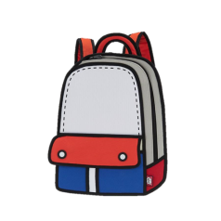



Trò chơi: Dọn dẹp nhà cửa

Slide 3
1. Cây bút dùng để làm gì?
Để viết

Slide 4
2. Cái bát để làm gì?
Để ăn cơm

Slide 5
3. Học sinh đến trường để làm gì?
Để học tập

Slide 6
4. Vậy trong giờ học chúng ta cần làm gì?
Nghe cô giảng bài

Slide 7
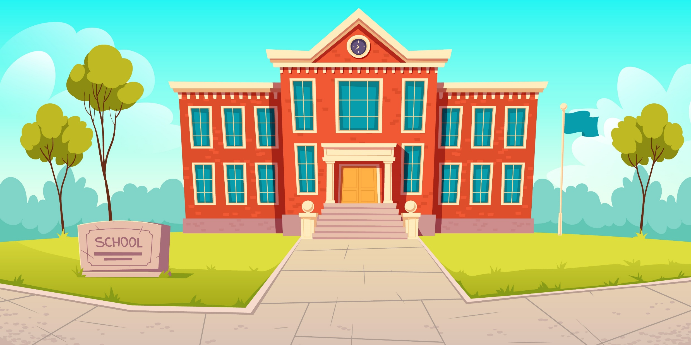

Khi đến trường học tập em cần tuân theo nội quy của trường lớp, một trong các nội quy đó là giữ trật tự trong trường, lớp.

Slide 8
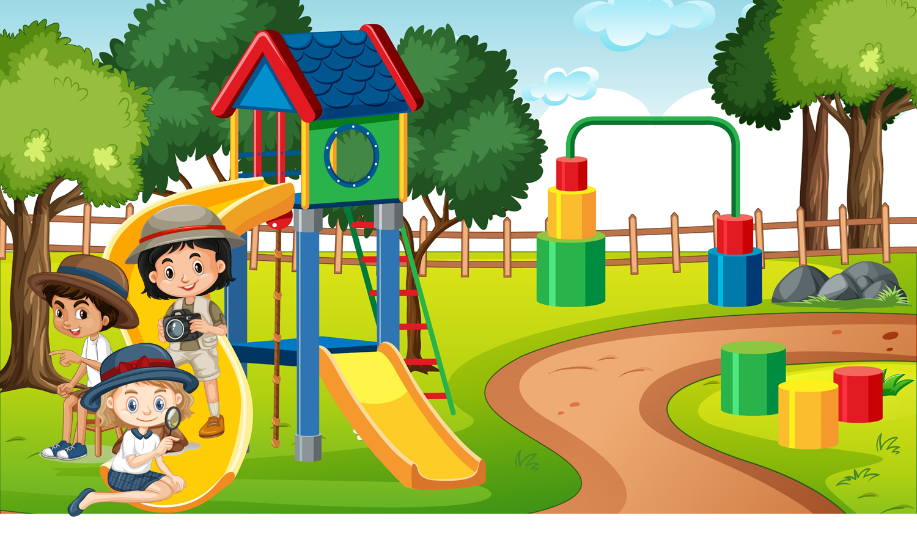



Slide 9



Slide 10







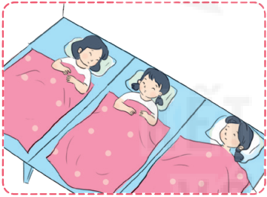
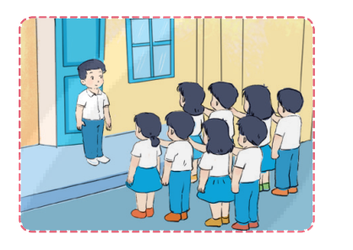
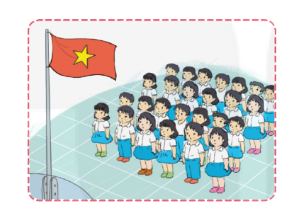
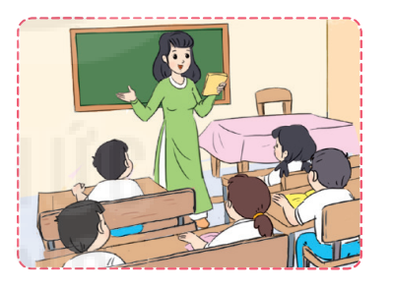
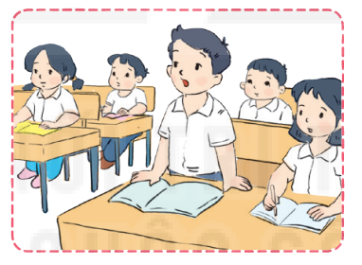
Em cần giữ trật tự khi nào?

Slide 11
Trong trường, lớp, em cần giữ trật tự khi chào cờ, khi xếp hàng vào lớp và ra về, khi thầy cô đang giảng bài, các bạn đang phát biểu, các bạn đang ngủ trưa,...

Slide 12
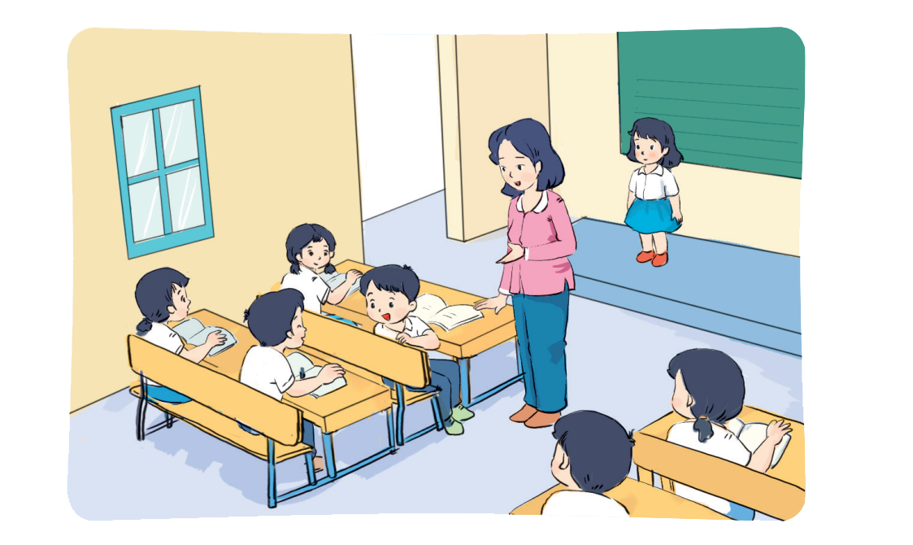
Vì sao em cần giữ trật tự trong trường, lớp?

Slide 13


Slide 14

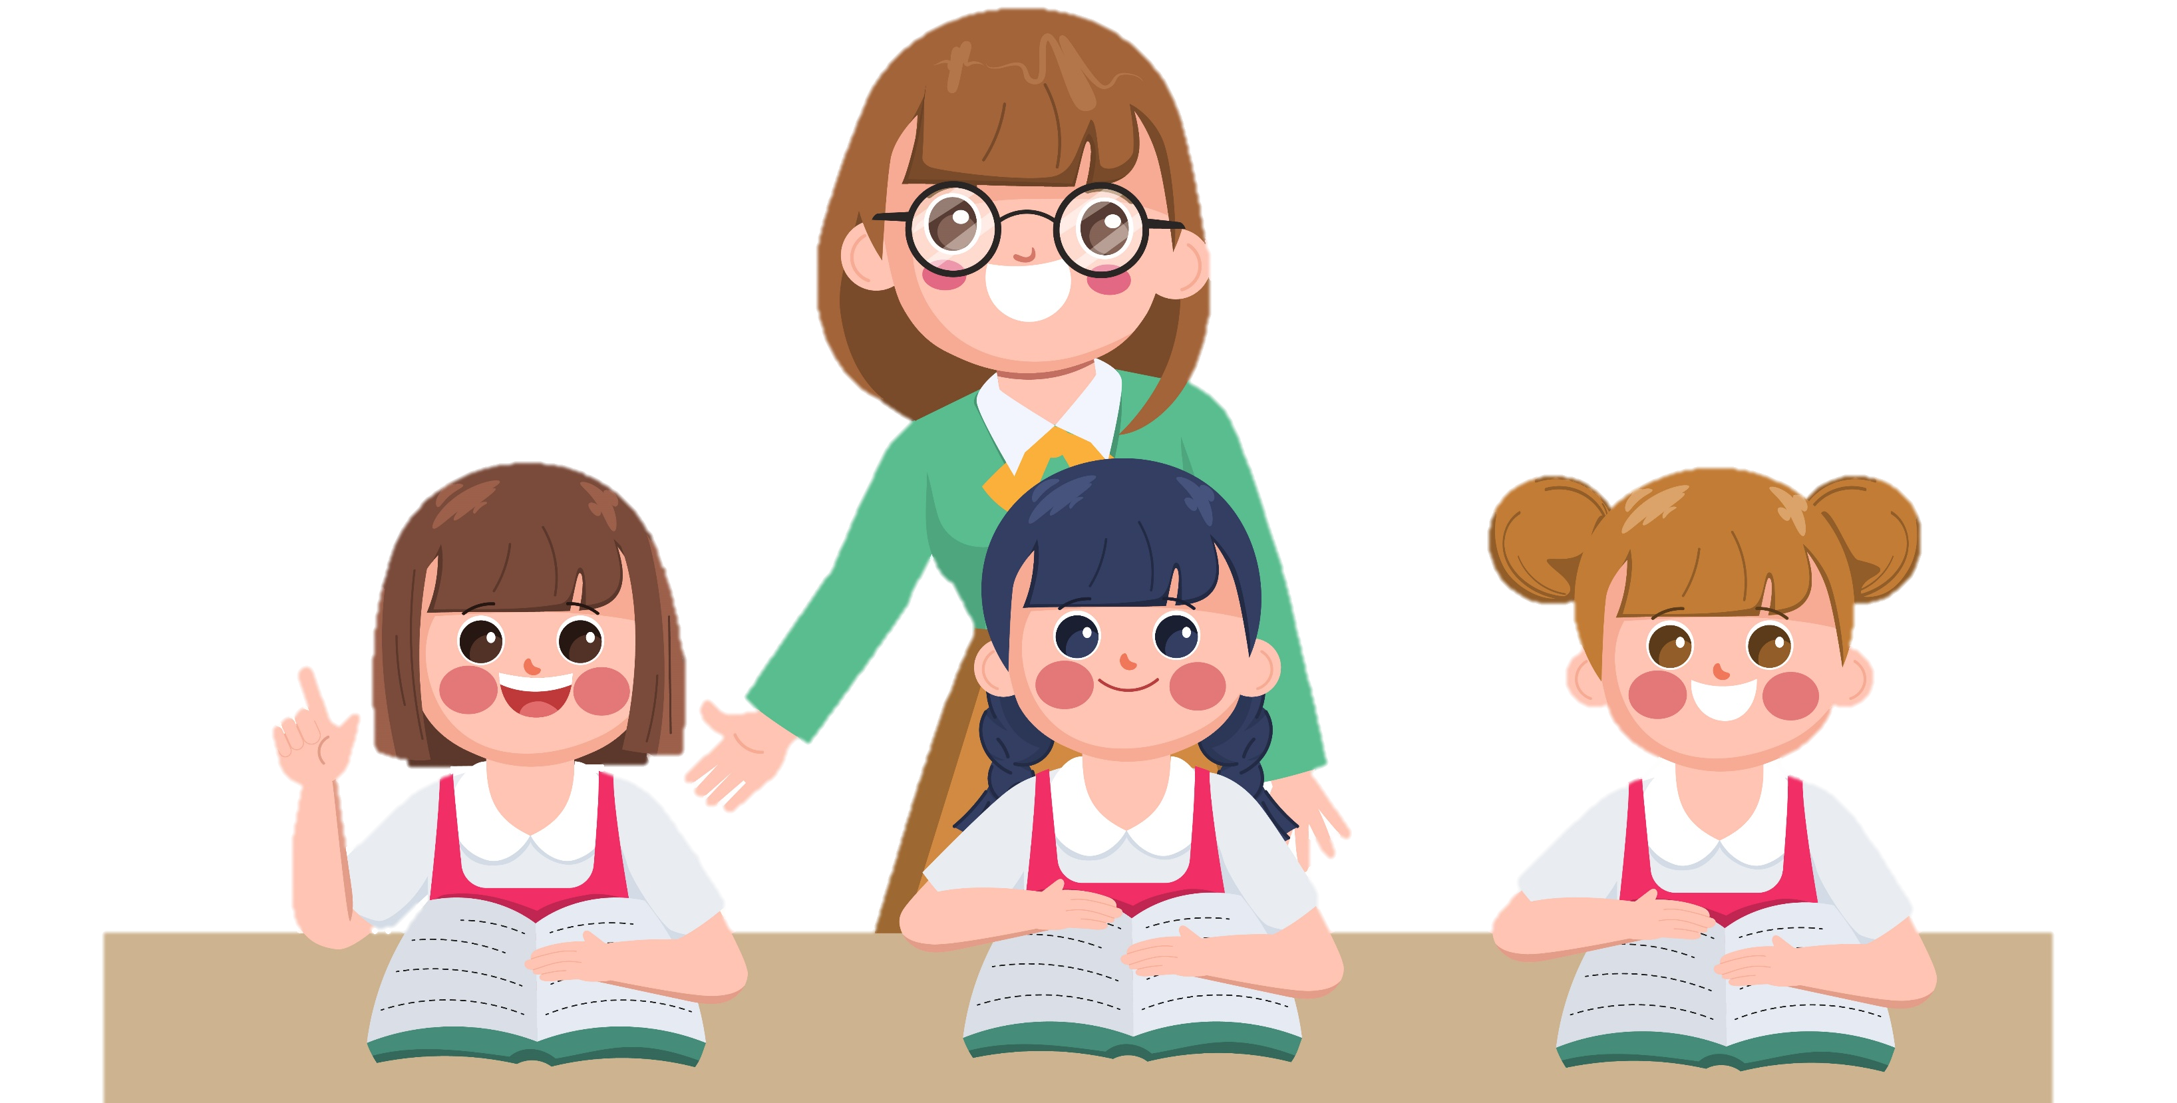
Các nhóm chia sẻ kết quả thảo luận

Slide 15
Giữ trật tự trong trường, lớp giúp các em lắng nghe, tiếp thu được bài học.
Giữ trật tự trong trường, lớp là tôn trọng bản thân và tôn trọng mọi người.

Slide 16


Slide 17



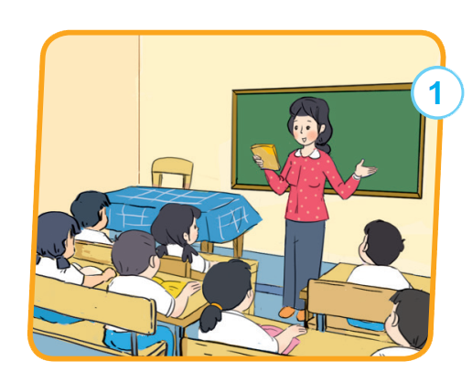
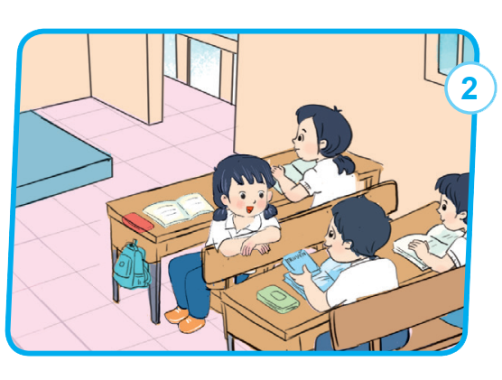
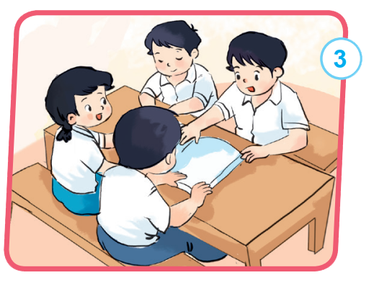
Việc nào nên làm, việc nào không nên làm? Vì sao?

Slide 18
Trật tự nghe cô giáo giảng bài

Slide 19
Nói chuyện trong lớp học

Slide 20
Trật tự, lắng nghe thảo luận theo nhóm

Slide 21






Em đã biết giữ trật tự trong trường, lớp chưa? Hãy chia sẻ với bạn nhé!

Slide 22
Để đạt kết quả tốt trong học tập em cần lắng nghe cô giáo giảng bài và thực hiện nội quy giữ trật tự trong trường, lớp.

Slide 23


Slide 24
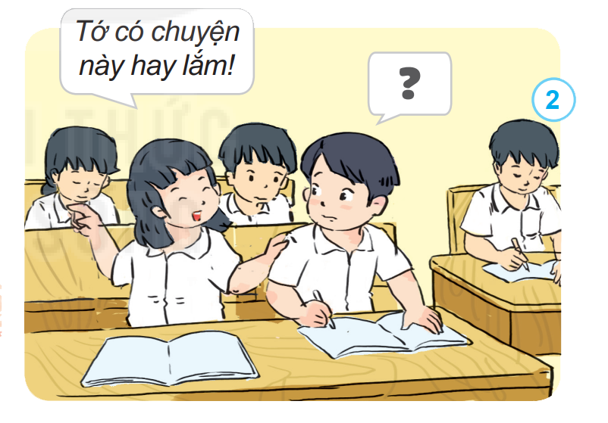
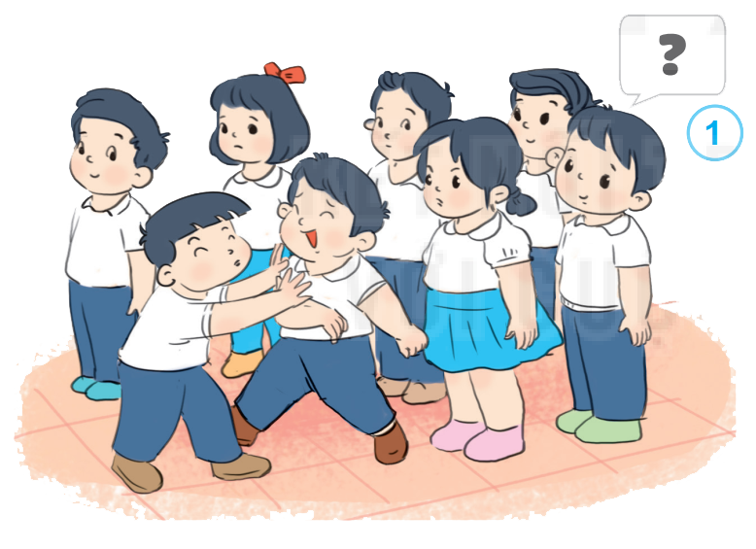
Em sẽ làm gì khi ở trong các tình huống sau?

Slide 25





Slide 26


Thử đóng vai để xử lí
các tình huống

Slide 27


Tình huống 1
Em nhắc nhở các bạn không nên đùa nghịch trong khi xếp hàng vì sẽ làm ảnh hưởng đến cả lớp.

Slide 28
Tình huống 2
Em nhắc nhở bạn trong giờ học không nói chuyện và kéo tay bạn như vậy vì nói chuyện trong giờ học sẽ không nghe được cô giáo giảng bài và không hoàn thành được bài tập cô giao

Slide 29


Tiêu chí:
Nét mặt
Cử chỉ
Lời nói
Cách ứng xử

Slide 30


Nhóm…..

Slide 31

Em cần biết giữ trật tự trong trường, lớp và nhắc nhở các bạn cũng biết giữ trật tự như em.

Slide 32

Trật tự trong trường, lớp
Em là học trò ngoan.

Slide 33


Slide 34
